Slide 1
곱셈
15~17쪽
10~11쪽
(세 자리 수)×(한 자리 수)를 구해 볼까요?(3)
차시 시작
도입
1
2
3
4
5
6
1
/
10

Slide 2
15~17쪽
10~11쪽
여러 영양소가 풍부하게 들어 있는 방울토마토가 한 상자에 617개씩 5상자 있어요.
방울토마토의 수를 구하는 식을 써 보면 617×
입니다.
5
차시 시작
도입
1
2
3
4
5
6
2
/
10

Slide 3
15~17쪽
10~11쪽
여러 영양소가 풍부하게 들어 있는 방울토마토가 한 상자에 617개씩 5상자 있어요.
3
3
3
 | 6 | 1 | 7
× |  |  | 5
 | 6 | 1 | 7
× |  |  | 5
 |  |  | 5
 | 6 | 1 | 7
× |  |  | 5
 |  | 8 | 5
8
3
0
5
차시 시작
도입
1
2
3
4
5
6
3
/
10

Slide 4
15~17쪽
10~11쪽
여러 영양소가 풍부하게 들어 있는 방울토마토가 한 상자에 617개씩 5상자 있어요.
방울토마토가 모두 개입니다.
3085
차시 시작
도입
1
2
3
4
5
6
4
/
10

Slide 5
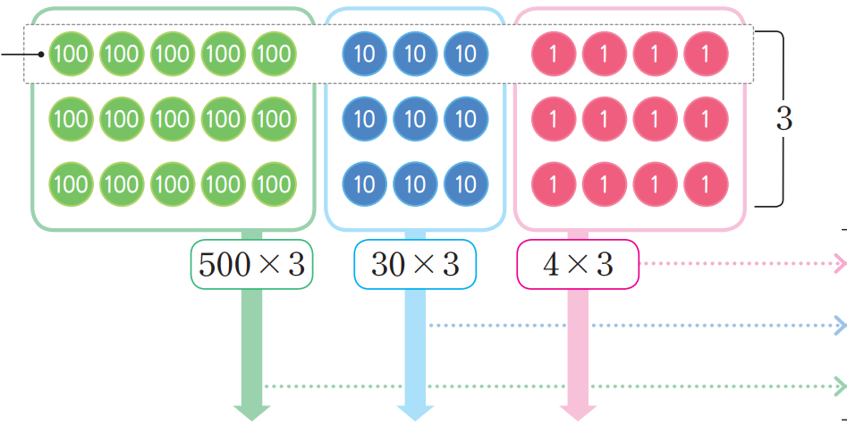
15~17쪽
10~11쪽
1
수 카드를 보고 안에 알맞은 수를 써넣으세요.
534
5 3 4
3
×
3
1 2
500×3
30×3
4×3
9 0
1 5 0 0
534×3=
1500
90
12
1602
1 6 0 2
차시 시작
도입
1
2
3
4
5
6
5
/
10

Slide 6
15~17쪽
10~11쪽
1
수 카드를 보고 안에 알맞은 수를 써넣으세요.
534
5 3 4
3
×
3
1 2
500×3
30×3
4×3
9 0
1 5 0 0
534×3=
1500
90
12
1602
1 6 0 2
차시 시작
도입
1
2
3
4
5
6
5
/
10

Slide 7
15~17쪽
10~11쪽
2
계산해 보세요.
=2223
(2) |  | 1 | 5 | 8
 | × |  |  | 2
(3) |  | 6 | 2 | 9
 | × |  |  | 8
(1) | 741×3
 | 3 | 1 | 6
5 | 0 | 3 | 2
차시 시작
도입
1
2
3
4
5
6
6
/
10

Slide 8
15~17쪽
10~11쪽
3
계산 결과가 가장 큰 것을 찾아 기호를 써 보세요.
㉠ 242×6 ㉡ 461×3
㉢ 637×2 ㉣ 391×4
( )
㉣
차시 시작
도입
1
2
3
4
5
6
7
/
10

Slide 9
15~17쪽
10~11쪽
4
무 씨앗이 한 봉지에 390개씩 들어 있습니다. 5봉지에 들어 있는 무 씨앗은 모두 몇 개인지 구해 보세요.
식
390×5=1950 (또는 390×5)
답
1950
개
차시 시작
도입
1
2
3
4
5
6
8
/
10

Slide 10
15~17쪽
10~11쪽
5
주어진 단어를 모두 사용하여 곱셈 문제를 만들고 해결해 보세요.
129개
클립
6상자
한 상자
예
클립이 한 상자에 129개씩 들어 있습니다.
6상자에 들어 있는 클립은 모두 몇 개인지 구해 보세요.
( )
774개
차시 시작
도입
1
2
3
4
5
6
9
/
10

Slide 11
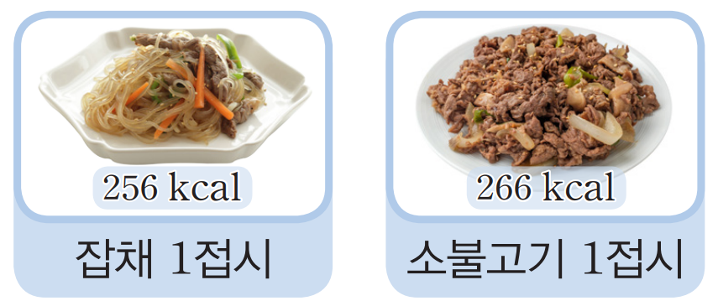
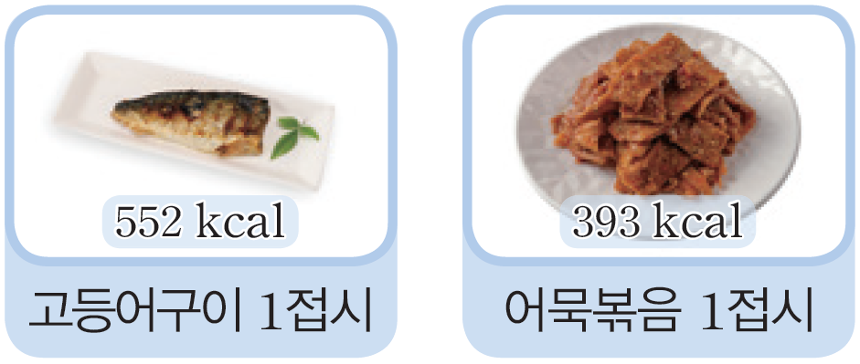
15~17쪽
10~11쪽
음식이 가지는 열량은 에너지와 같은 말로, 우리 몸은 열량을 이용해서 체온을 유지하고, 음식을 소화시킵니다. 열량의 단위로는 주로 킬로칼로리(kcal)를 사용합니다. 먹고 싶은 반찬을 한 가지 고르고, 고른 반찬 3접시의 열량을 구해 보세요.
차시 시작
도입
1
2
3
4
5
6
10
/
10

Slide 12
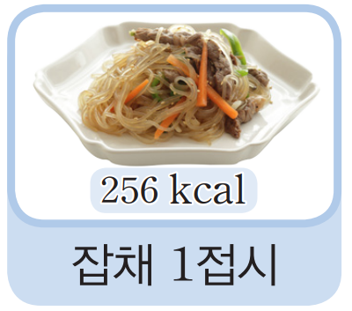
잡채
256×3=768

Slide 13
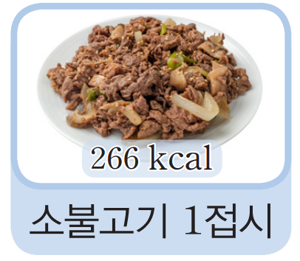
소불고기
266×3=798

Slide 14
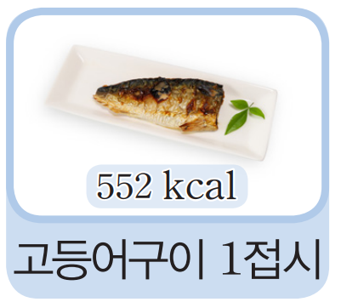
고등어구이
552×3=1656

Slide 15
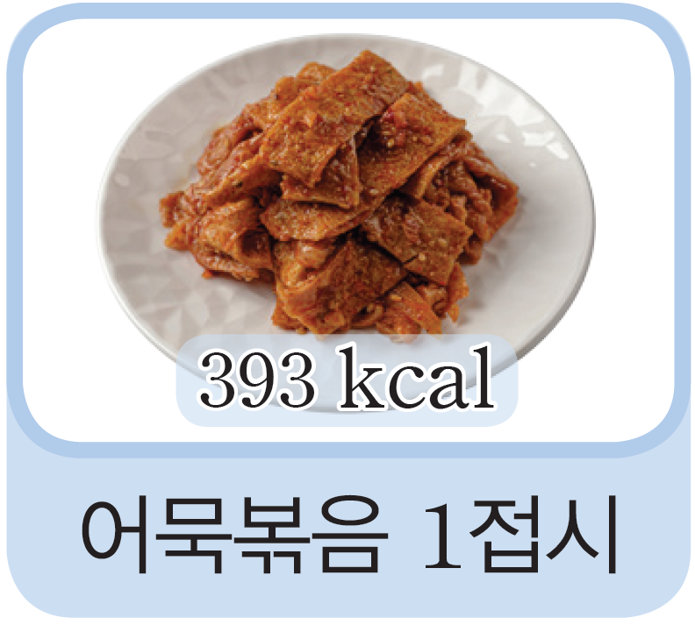
어묵볶음
393×3=1179

